Slide 1
Распределенная система платежных переводов

Slide 2
Цели
Реализация сервиса переводов платежей с целью обучения современным технологиям и методикам разработки ПО.
Изучение технического стека:
Spring
AOP
Postgres
Flyway
Nginx

Slide 3
Архитектура
Приложение представляет собой 3 микросервиса:
Сервис участника
Сервис платежей
Сервис комиссий
Также для пользователей был разработан UI с использованием React

Slide 4
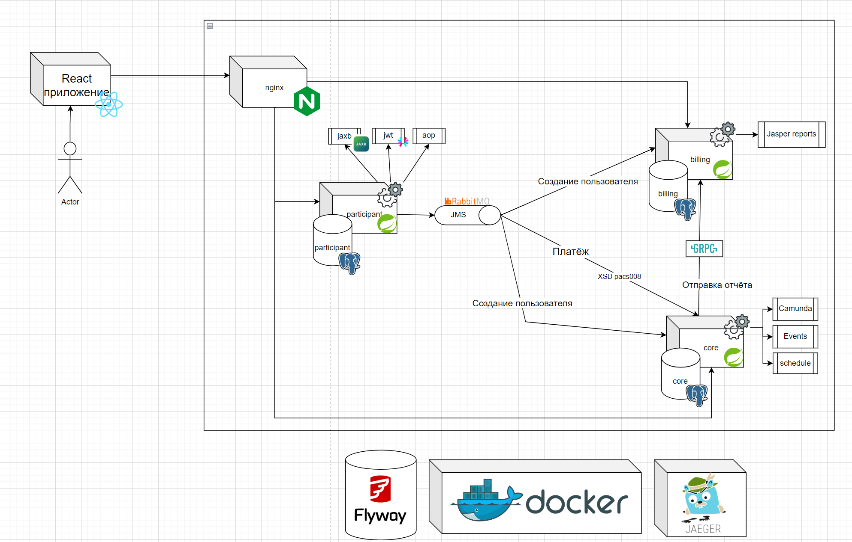
Схема архитектуры

Slide 5
Создание пользователя
Процесс создания пользователя начинается с сервиса участника
Сервис участника посылает запросы в сервисы платежей и отчётов посредством REST или JMS (RabbitMQ). В случае, если один из сервисов возвращает ошибку, происходит удаление новосозданного пользователя из сервиса участника и третьего сервиса.
При попадании запроса создания пользователя в core-сервис, происходит автоматическое открытие счета в рублях.
Переключение происходит путём смены профиля Spring-приложения

Slide 6
Процесс платежа
Процесс обработки платежа начинается с сервиса участника. В данном сервисе формируется сообщение в виде xml.
Для генерации xml используется библиотека jaxb и готовый xsd pacs008.
Готовый xml отправляется по rest или jms из participant в core сервис. Далее core сервис формирует платёжные документы, изменяет счета участников и формирует сообщение для отправки в сервис отчётов.

Slide 7
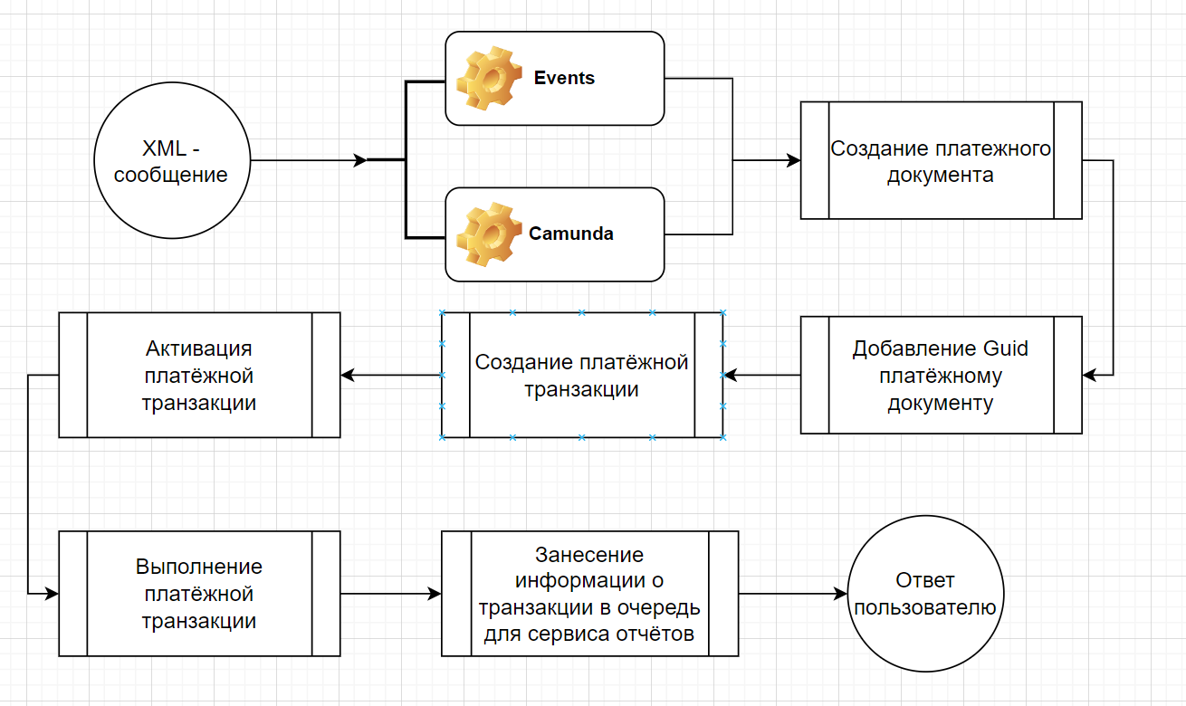
Моделирование процесса платежа

Slide 8
Тестовая нагрузка
Сценарий теста:
На вход подаётся следующая информация в формате данных JSON:
Sender: <String> - бик отправителя;
type: <String> - тип транзакции (pacs008);
Message: <String> - сообщение в виде xml.
В ходе работы, данные обрабатываются и сохраняются в таблицах: transactions, pay_docs, incoming_messages;
Обновляются данные в таблице balances.

Slide 9
Таблица сравнения скорости работы Spring events и Camunda
 | Events, 1user/sec | Camunda, 1 user/sec | Events, 10 user/sec | Camunda, 10 user/sec | Events, 50 user/sec | Camunda, 50 user/sec
Samples | 50 | 50 | 50 | 50 | 50 | 50
Average, ms | 93 | 117 | 82 | 266 | 310 | 528
Median, ms | 88 | 150 | 81 | 160 | 315 | 480
90% Line, ms | 113 | 217 | 98 | 494 | 402 | 944
95% Line, ms | 134 | 267 | 103 | 579 | 409 | 960
99% Line, ms | 160 | 892 | 109 | 621 | 474 | 1143
Min, ms | 48 | 85 | 57 | 107 | 157 | 28
Max, ms | 160 | 892 | 109 | 621 | 474 | 1143
Throughput, r/sec | 1.0 | 1.0 | 10.0 | 9.3 | 41.1 | 23.5

Slide 10
Проблемы
Проблема конкурентного доступа
Баланс двух участников изменяется неравномерно (некорректно)
Медленная работа приложения

Slide 11
Потенциальные Решения
Использовать RabbitMQ
Использовать синхронизацию
Использовать JdbcTemplate и блокировку на уровне строк

Slide 12
Синхронизация на уровне базы данных
Внедряем JdbcTemplate в высоконагруженные участки кода:
В процессе обработки платежа всё еще присутствует Hibernate, однако за обновление балансов участников отвечает JdbcTemplate.
Используем блокировки на уровне строк – select for update

Slide 13
Блокировки | Events, 1user/sec | Camunda, 1 user/sec | Events, 10 user/sec | Camunda, 10 user/sec | Events, 50 user/sec | Camunda, 50 user/sec
Samples | 250 | 250 | 250 | 250 | 250 | 250
Average, ms | 70 | 95 | 53 | - | 338 | -
Median, ms | 68 | 95 | 52 | - | 362 | -
90% Line, ms | 94 | 105 | 61 | - | 408 | -
95% Line, ms | 102 | 108 | 68 | - | 424 | -
99% Line, ms | 111 | 114 | 88 | - | 441 | -
Min, ms | 43 | 61 | 40 | - | 92 | -
Max, ms | 117 | 117 | 92 | - | 462 | -
Throughput, r/sec | 5.1 | 5.1 | 47.5 | - | 100.4 | -

Slide 14
Вывод - синхронизация на уровне базы данных
Во время обработки платежа для профиля Camunda возникает проблема конкурентного доступа, из-за чего провести нагрузочный тест является затруднительным.
Принято решение отложить решение проблемы Camunda, поскольку профиль Spring Events соответствует ожиданиям тестирования.

Slide 15
Синхронизация на уровне приложения
Внедряем синхронизации в участки кода, где происходит гонка.
В процессе полностью участвует Hibernate.

Slide 16
Синхронизация | Events, 1user/sec | Camunda, 1 user/sec | Events, 10 user/sec | Camunda, 10 user/sec | Events, 50 user/sec | Camunda, 50 user/sec
Samples | 250 | 250 | 250 | 250 | 250 | 250
Average, ms | 70 | 73 | 44 | 62 | 284 | 154
Median, ms | 66 | 72 | 43 | 60 | 303 | 158
90% Line, ms | 97 | 86 | 50 | 76 | 422 | 225
95% Line, ms | 108 | 93 | 54 | 80 | 443 | 240
99% Line, ms | 120 | 101 | 96 | 101 | 481 | 252
Min, ms | 42 | 58 | 38 | 48 | 40 | 61
Max, ms | 133 | 104 | 133 | 109 | 485 | 265
Throughput, r/sec | 5.1 | 5.1 | 48.7 | 46.7 | 78.7 | 141.0

Slide 17
Вывод - Синхронизация на уровне приложения
Во время работы профиля Events, все транзакции были выполнены успешно и записаны в базу данных
Во время работы профиля Camunda все еще наблюдается проблема конкурентного доступа (балансы не зачисляются, либо зачисляются неравномерно)
Из-за ограничений по времени решено не отложить решение проблемы конкурентного доступа для профиля Camunda.

Slide 18
Сравнение решений для профиля Events : синхронизация базы данных vs синхронизация приложения
Locks vs Sync | Events Locks, 1 user/sec | Events Sync, 1 user/sec | Events Locks, 10 user/sec | Events Sync, 10 user/sec | Events Locks, 50 user/sec | Events Sync, 50 user/sec
Samples | 250 | 250 | 250 | 250 | 250 | 250
Average, ms | 70 | 70 | 53 | 44 | 338 | 284
Median, ms | 68 | 66 | 52 | 43 | 362 | 303
90% Line, ms | 94 | 97 | 61 | 50 | 408 | 422
95% Line, ms | 102 | 108 | 68 | 54 | 424 | 443
99% Line, ms | 111 | 120 | 88 | 96 | 441 | 481
Min, ms | 43 | 42 | 40 | 38 | 92 | 40
Max, ms | 117 | 133 | 92 | 133 | 462 | 485
Throughput, r/sec | 5.1 | 5.1 | 47.5 | 48.7 | 100.4 | 78.7

Slide 19
Вывод: синхронизация базы данных vs синхронизация приложения
Было принято решение использовать синхронизацию на уровне приложения, так как в будущем не планируется развёртывание нескольких экземпляров core-сервиса.

Slide 20
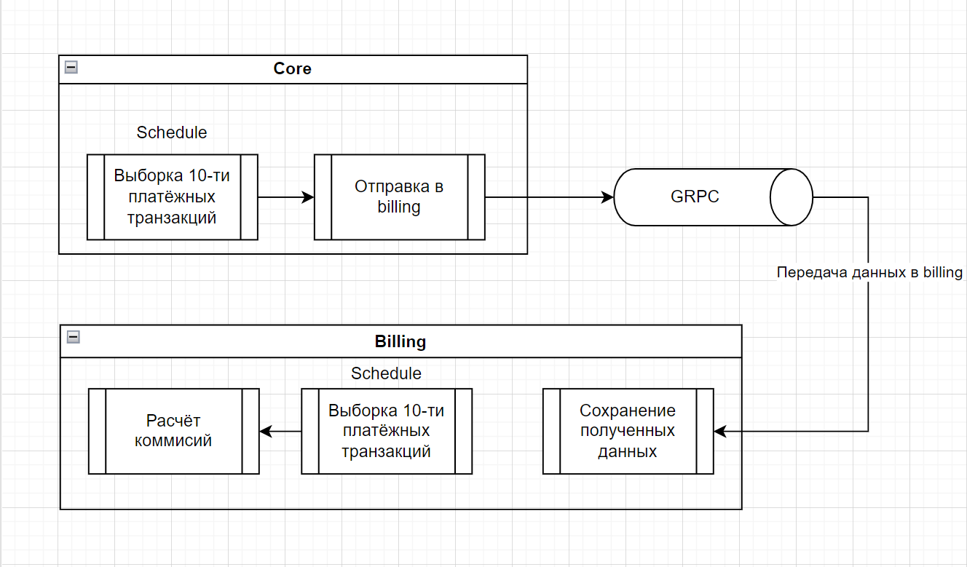
Передача данных в сервис отчётов

Slide 21
Отчёты
Для получения отчётов используется Jasper reports.
Выборка данных происходит с помощью JdbcTemplate.
Отчёты предоставляются в двух форматах:
Xlsx
Pdf

Slide 22
Безопасность
Для обеспечения безопасного доступа к процессу перевода и другим данным, в приложение интегрирована авторизация и аутентификация на основе JWT-токенов.
Для эффективной работы с JWT используется Spring Security.

Slide 23
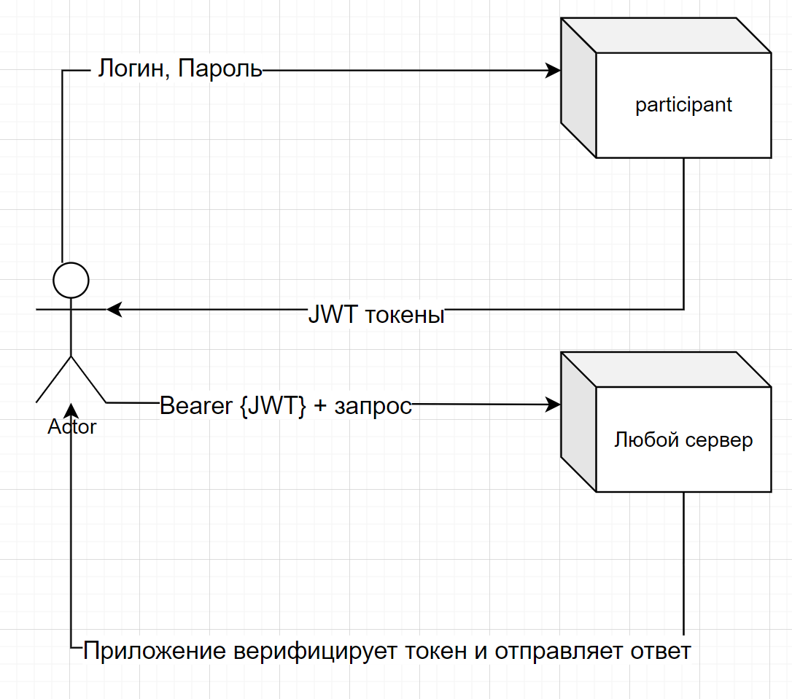
Процесс работы JWT токенов

Slide 24
Docker
Распределенное приложение упаковано в docker-compose. Каждый сервис имеет свой Dockerfile. Базы данных так же создаются в docker.

Slide 25
Вывод
По итогу было разработано распределенное приложение система платёжных переводов.
Приложение имеет следующий функционал:
Авторизация/Аутентификация
Совершение платежа
Подготовка отчётов платежей

